Slide 1
試験内容の変化を考慮した
知識データ構築手法に関する研究
山田哲靖研究室
T123122 本田小百合
Notes:
それでは、「試験内容の変化を考慮した知識データ構築手法に関する研究」について発表します。

Slide 2
目次
研究背景・課題
研究目的・全体構成
研究手法
現状の成果
今後の展望
Notes:
目次は以下の通りとなります

Slide 3
研究背景
資格試験を学習するにあたり
シラバス改定
出題範囲が変化し
新出単語が追加される
教材更新の遅れ
市販の参考書は
改訂・出版まで時間がかかる
学習上の課題
追加された用語を
早く・正確に学ぶ方法が必要
新出単語に対応する学習用データを効率よく作り、妥当性を確認する仕組み
Notes:
資格試験では、シラバスの改定によって出題範囲が変化し、新しい用語が追加されることがあります。
しかし、市販の参考書は改訂や出版までに時間がかかるため、新しい用語をすぐに学習できる教材が十分に用意されない場合があります。
そこで、新出用語に対応する学習用データを効率よく作成し、その内容が正確であるかを確認する仕組みが必要だと考えました。

Slide 4
先行研究
  ※1 DOI：https://doi.org/10.14949/konpyutariyoukyouiku.58.35
先行研究[生成 AI を活用した作問システムとその有用性]^{※1}
  読解問題自動生成
    用語・教科書を用いて生成/3カ月で3000問作成
  LLMを用いた問題生成
    20問作成時間が2時間から20分へ
  AIを用いた学習支援
知識DB
LLMに投入
問題生成
教科書から
情報取得
管理者
既存単語
教師
知識DB
①データの入力
組織の管理者が
既存単語を投入
②知識の収集・整理
教科書から情報を収集し、
知識を構造化しDBに保存
③問題生成
DBをもとに、
選択肢・問題作成
④問題評価
生徒に出題する問題を
教師が選定
Notes:
先行研究では、生成AIを活用した作問システムが提案されており、問題の自動生成による作成時間の短縮や、大量の問題作成が報告されています。
また、教科書から知識を収集してデータベースに保存し、それを基に問題を生成して、教師が問題を選定する仕組みも示されています。
本研究では、こうした先行研究を踏まえ、シラバス改定で追加された新出用語への対応と、生成した問題の品質評価に着目します。

Slide 5
本研究の新規性・提案システムの全体構成
本研究の新規性
  シラバス改訂で追加された新出単語を起点として、関連知識を収集し読解問題を生成する
  問題生成の精度の評価を行う
  正誤に応じたフィードバックまで提供する学習支援システムを構築する
Python
LLM
Embedding
知識DB
LLMに投入
問題生成
回答評価
問題出題
複数ソースから
情報取得
LLMで
要約・構造化
管理者
新出単語
知識DB
生徒
①データの入力
組織の管理者が
新出単語を投入
②知識の収集・整理
複数の情報を収集し、
知識を構造化しDBに保存
③問題生成
DBをもとに、
選択肢・問題作成
④問題評価
Python・LLM・Embeddingで評価
⑤問題出題・フィードバック
回答を評価し
フィードバック
Notes:
こちらが、本研究で提案するシステムの全体構成です。
まず、管理者が新出用語を入力します。次に、複数の情報源から関連知識を収集し、LLMを用いて要約・構造化して、知識データベースを構築します。
そのデータを基に4択問題を生成し、Python、LLM、Embeddingの3つの手法を組み合わせて品質を評価します。
最終的には、学習者への出題と、回答の正誤に応じたフィードバックまで実現することを目指します。

Slide 6
研究目的
最終目的
教育組織における資格試験等の学習を効率化する学習支援システムの確立
実現に向けた課題
試験範囲やシラバスの改定に伴う新出用語への対応
新しい用語に関する知識データの収集・構築
学習用問題を生成した際の品質の確保
本研究で取り組むこと
新出用語を対象に、知識データの構築・問題生成・品質評価の手法を検討する
Notes:
最終的な目的は、教育組織における資格試験などの学習を効率化する、学習支援システムの確立です。
実現に向けた課題として試験範囲やシラバスの改定に伴う新出用語への対応、新出用語に関する知識データの収集と構築、学習用問題を生成した際の品質の確保が挙げられます。
そこで本研究では、まず新出用語を対象として、知識データの構築、問題生成、品質評価の手法を検討します。

Slide 7
データの種類と活用
データ源 | 取得情報 | 研究での活用
試験の過去問 問題集・公開問題 | 問題文・選択肢・正解・出題形式 | 問題形式の把握・出題傾向の分析
用語解説ページ Wikipedia・専門サイト | 用語の定義・特徴・関連概念 | 用語知識の収集・問題の根拠
公式シラバス・技術資料 試験実施団体・標準文書 | 出題範囲・公式定義・技術仕様 | 新出用語の特定・定義の確認
複数のデータ源
公式資料・用語解説・過去問
必要な情報の収集・統合
用語・定義・関連知識・出題形式
学習用データセットの構築
用語知識を基にした問題生成・解説・正誤判定
Notes:
データには、大きく3種類を想定しています。
試験の過去問と用語解説ページ、公式シラバスをデータ源とします。それぞれの取得情報や研究での活用方法については表の通りとなります。
これらの複数のデータ源から必要な情報を収集することにより学習用のデータセットの構築を行います。

Slide 8
研究環境
  参考：https://www.nec-solutioninnovators.co.jp/sp/contents/column/20240229_llm.html
使用技術
  大規模言語モデル (LLM：Large Language Models)
    膨大なテキストデータと高度なディープラーニング技術を用いた生成AIの一種
使用モデル
使用用途
  入力された用語と説明をもとに資格試験形式の4択問題を生成
4パターンのモデルを同じ条件で評価
1. 未調整 2. 添削済み問題で微調整 3.過去問で微調整 4.添削済み問題+過去問で微調整
LLM名 | Qwen/Qwen2.5-7B-Instruct
パラメーター数 | 7.61B
実行環境 | ローカル環境で実行可能
開発元 | Alibaba Cloud
Notes:
Qwen/Qwen2.5-7B-Instruct:最終更新日は2023年9月
使用技術は大規模言語モデルであり、モデルとしてQwen2.5-7B-Instructを使用します。
用途は入力された用語と説明から、資格試験形式の4択問題を生成します。
また、学習データの違いによる生成品質を比較するため、4つの条件でモデルを評価します。

Slide 9
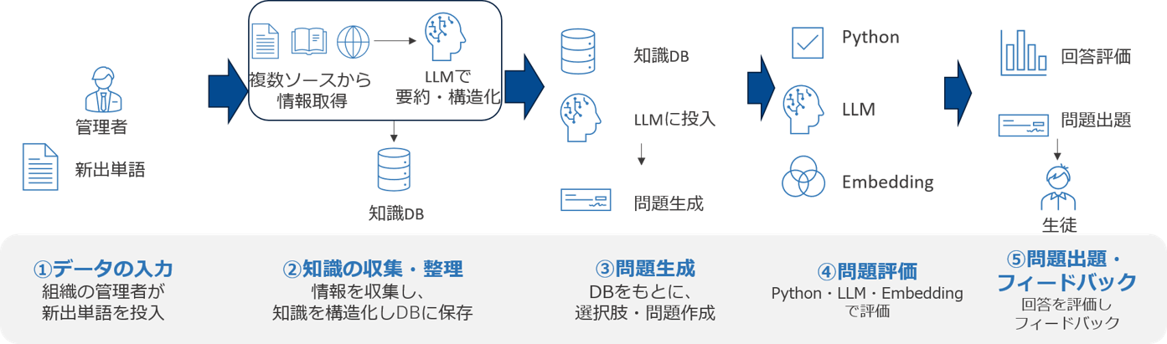

研究手法①：データセットを自動作成
入力
新出単語のみを入力
説明文の取得
公式資料・過去問・用語解説
を用いて新出単語の説明を取得
出力
単語に関する
知識を収集した
新出単語＋説明で構成
現状のデータセット
  資格試験の新出単語と説明を入力とする
  →基本情報技術者試験の新出単語とWikipediaの要約を使用
Notes:
まず、研究手法の1つ目は、新出単語のデータセット作成です。
現在は、基本情報技術者試験の新出単語と、Wikipediaから取得した要約を組み合わせてデータセットを作成しています。
今後は、新出単語を入力すると、公式資料や過去問、用語解説ページなどから説明を取得し、単語と説明を組み合わせたデータセットを自動で作成できるようにすることを目指します。

Slide 10
研究手法②：知識の収集・整理
Python
LLM
Embedding
入力データ
新出単語＋説明
生成モデル
未調整のモデルを使用
添削
Python・LLM・Embedding
添削済みの生成問題
問題・4択・正解・解説
学習用データセット
添削済み生成問題
  モデルをファインチューニングするためのデータセットを作成する
  →新出単語と説明から問題生成を行う方法を強化
Notes:
次に、収集した用語と説明を基に、問題生成用の学習データセットを作成します。
まず、未調整のモデルで4択問題を生成します。
その後、Python、LLM、Embeddingによって生成した問題を添削します。この添削方法を用いて評価を行うため詳細は2ページ後で説明します。
このようにして、問題文、選択肢、正解、解説がそろった添削済みデータを作成し、ファインチューニングに利用します。

Slide 11
研究手法③：問題生成LLMの学習・評価
① ファインチューニングなし
② 添削済みデータ：200単語・400問
  →新出単語から問題生成を行う力を強化
③ 過去問：400問（新出単語を除外）
  →資格試験の特徴を捉えるよう強化
④ 混合：添削済み200問＋過去問200問
4パターンのモデル
  テストデータを用いて問題生成を行い
  新出用語への対応力・資格試験らしさを検証
学習データ
生成モデル
未調整のモデルを
ファインチューニング
Notes:
続いて、学習データの違いによって、問題生成の品質がどのように変化するかを検証します。
比較する条件は4つです。
1つ目はファインチューニングを行わないモデルです。2つ目は、新出単語から生成して添削した400問で学習させたモデルです。3つ目は、新出単語に関する問題を除いた過去問400問で学習させたモデルです。4つ目は、添削済み問題200問と過去問200問を混合して学習させたモデルです。
これらのモデルに同じテストデータを入力し、生成された問題を比較することで、新出用語への対応力と資格試験らしい問題を生成する能力を検証します。

Slide 12
研究手法③：問題生成LLMの学習・評価
Python
形式的評価
LLM
意味的評価
Embedding
類似度評価
入力
問題・4択・正解・解説
添削
Python・LLM・Embedding
最終判定
使用可能か判定する
評価方法
  研究手法②と同じく3つの手法を組み合わせた評価方法により最終判定を行う
Python
生成結果が空でないか
選択肢の文字数に差があるか
日本語が出力されているか
LLM
問題文が自然か
内容に誤りがないか
正解・解説が妥当か
Embedding
Sentence-BERTで文章をベクトル化
要約と問題文の類似度を計算
閾値0.6以上を基準として検討
Notes:
生成した問題の評価には、3つの手法を組み合わせます。
Pythonでは、出力が空でないか、選択肢が不足していないか、日本語で出力されているかなど、形式面を確認します。
LLMでは、問題文が自然か、内容に誤りがないか、正解と解説が妥当かを確認します。
Embeddingでは、Sentence-BERTを用いて文章をベクトル化し、用語の説明と問題文の類似度を計算します。類似度は0.6以上を基準として検討しています。
それぞれ異なる観点から評価し、結果を組み合わせて、問題を採用するか除外するか判定します。

Slide 13
現状の成果①：新出単語データセット
単語からデータセットを作成
  Wikipedia APIと人力で基本情報技術者試験の新出単語データセット251語を作成
  自動抽出156語(62.1%) 手動抽出95語(37.8%)
課題
  知識収集・整理を自動化する
  複数の知識源を利用する方法を考える
Notes:
現状の成果として、まず基本情報技術者試験の新出単語データセットを作成しました。
Wikipedia APIによる自動抽出と手作業による抽出を組み合わせ、251語を収集しています。内訳は、自動抽出が156語、手動抽出が95語です。
今後の課題は、単語の収集から説明文の取得までを自動化することと、Wikipedia以外の複数の情報源を活用することです。

Slide 14
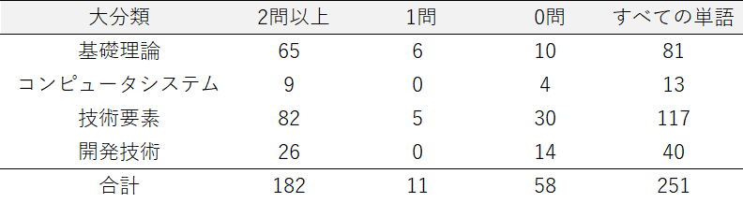
現状の成果②：添削済み生成問題の収集
問題生成
  目標：200単語/現在：182単語
  生成できた単語数の推移が停滞気味
  →モデルの影響があるまたは問題精査過程が厳しすぎる
  基本情報技術者試験が制定する分類によって
  収集割合が異なる
  →単語による問題生成難易度の違いがある
Notes:
次に、添削済み生成問題の収集状況です。
現在、目標の200単語に対して、182単語分の問題を収集できています。
一方で、収集できた単語数の増加が停滞しており、問題の生成モデルに原因があるのか、あるいは添削の基準が厳しすぎるのか、分析する必要があります。
また、試験の分類によって収集割合に差があるため、用語の種類によって問題生成の難易度が異なる可能性も考えています。

Slide 15
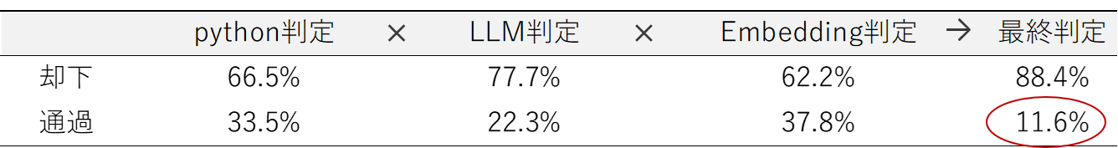
現状の成果③：ファインチューニングの評価計画
目的 ： 学習データの種類による問題生成品質の違いを検証
比較条件： 未調整、添削済み生成問題、過去問、混合データの4条件
評価方法： 同一の評価用データを用い、同一の添削器で評価
評価指標： 添削器の最終採用率、除外理由、各評価スコア
予備実験による目標値設定
ファインチューニングしていないモデルに新出単語251語を投入し、添削器に投入
目標：ファインチューニング後のモデルにおいて
テストデータ51語を入力としたとき最終判定を通過する問題が11.6%を超える
Notes:
最後に、ファインチューニングの評価計画について説明します。
目的は、学習データの種類によって問題生成の品質がどのように変化するかを検証することです。
先ほど説明した4条件のモデルに対し、同一のテストデータと同一の添削器を使用します。評価指標には、最終的に採用された問題の割合、除外理由、各評価スコアを用います。
また、予備実験として、未調整のモデルに新出単語251語を入力し、添削器による評価を行いました。
今後は、テストデータ51語を用いた評価で、最終判定を通過する問題の割合が11.6％を超えることを目標とします。これを基準として、学習データの違いによる効果を検証します。

Slide 16
今後の展望
問題生成・評価の改善 除外理由を分析し、生成・採用率を改善
ファインチューニングの比較 未調整・添削済み・過去問・混合の4条件を同じ基準で評価
知識データ構築の自動化 複数の情報源を統合し、新出単語のデータセット作成
学習者への支援 解答結果に応じた解説・復習問題を提示
短期
次段階
発展
将来
Notes:
今後は、まず問題の除外理由を分析し、生成・採用率を改善します。
次に、4条件のファインチューニングを比較し、複数の情報源を利用した知識データ構築の自動化を進めます。
将来的には、学習者の解答結果に応じて解説や復習問題を提示できる学習支援システムを目指します。
以上で発表を終わります。ご清聴ありがとうございました。

Slide 17
ご清聴ありがとうございました
Notes:
Q1.類似度においてなぜ0.6が妥当であると考えましたか
A1.過去問題においてwikipediaの要約と問題で類似度を計算したところ、0.6以上が最もF1スコアが高かったため

Slide 18
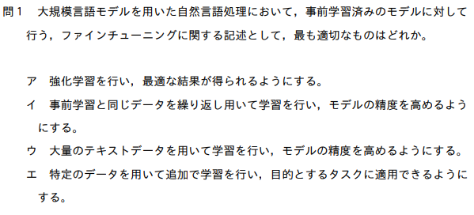
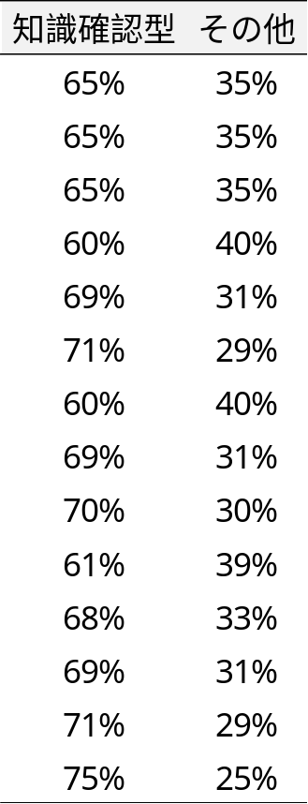
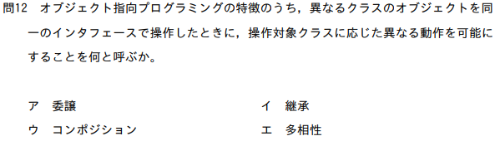
補足：基本情報の出題パターン
過去問における基本情報技術者試験の出題パターン
  知識確認型
  計算型
  図表確認型
  推論型
  状況判断型
1-1. 単語から意味を推測
1-2. 意味から単語を推測

Slide 19
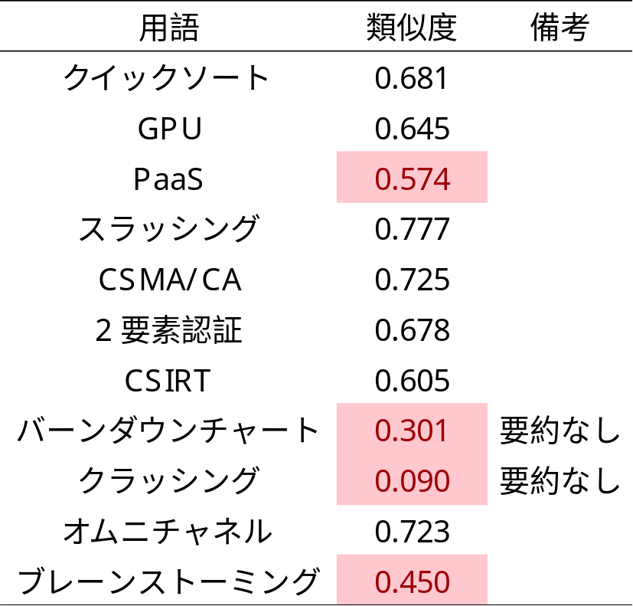
補足：Embeddingの閾値0.6
Sentence-BERT
  文章をベクトル化して意味で比較
R8基本情報技術者試験過去問使用
Wikipediaに記載がある場合要約を使用
→過去問とWikipedia要約に
0.6以上の類似がある

Slide 20
考察
良い点
問題生成を自動で行えるようになる
  →資格試験の学習者が新出単語を即座に学べる環境を作成できる
出題傾向に沿った問題を作成できる
  →モデルのファインチューニングを行うことにより資格試験らしさを維持できる
  ファインチューニングなしの結果を超えたい
  →基本情報技術者試験以外の資格試験にも柔軟に対応できる
問題点
誤った問題をファインチューニングさせてしまう
  ⇔時間を削減できる
図表問題に対応できない
  →基本情報技術者試験の合格率は60%以上であり、単語の理解で60%～70%の点数を取得できる
Wikipediaを入力としている
  →単語からデータセットを自動作成できるようにしたい
Notes:
過去問と添削した問題におけるファインチューニングの比率を変化させることで、IPAの新問題に対応できる
トレードオフ

Slide 21
先行研究の図
本システム
Webサービス
作問したい試験問題のテーマを入力
システム操作者
教員ユーザー
生徒ユーザー
AI作問エンジン
管理サーバー
試験問題管理データベースから、生徒に配信したい問題を選定
教員ユーザーより配信された
問題がCBT形式で出題
出力結果を表示
生成された問題を選定し登録
生徒ユーザーへ
試験問題配信
試験問題
出題
情報の参照
外部記憶
データベース
試験問題
管理データベース

Slide 22
先行研究の図
本システム
Webサービス
作問したい試験問題のテーマを入力
システム操作者
教員ユーザー
生徒ユーザー
AI作問エンジン
管理サーバー
試験問題管理データベースから、生徒に配信したい問題を選定
教員ユーザーより配信された
問題がCBT形式で出題
出力結果を表示
生成された問題を選定し登録
生徒ユーザーへ
試験問題配信
試験問題
出題
情報の参照
外部記憶
データベース
試験問題
管理データベース

Slide 23
提案システムの全体構成
Python
LLM
Embedding
知識DB
4パターンのLLMに投入
問題生成
新出単語リスト
複数ソースから
情報取得
LLMで
要約・構造化
回答評価
問題出題
知識DB
①データの入力
組織の管理者が
新出単語を投入
②知識の収集・整理
情報を収集し、
知識を構造化しDBに保存
③問題生成
DBをもとに、
選択肢・問題作成
④問題評価
Python・LLM・Embeddingで評価
⑤問題出題・フィードバック
回答を評価し
フィードバック
本研究の検証対象
4択問題の生成、品質評価手法の検討、
および学習データの違いによる生成品質の比較
Notes:
細分化
対応させる
大きな箱の中でもいい
123をいい感じにする

Slide 24
提案システムの全体構成
①データの入力
組織の管理者が
新出単語を投入
②知識の収集・整理
情報を収集し、
知識を構造化しDBに保存
③問題生成
DBをもとに、
選択肢・問題作成
④問題評価
Python・LLM・Embeddingで評価
⑤問題出題・フィードバック
回答を評価し
フィードバック
Python
LLM
Embedding
知識DB
4パターンのLLMに投入
問題生成
新出単語リスト
回答評価
問題出題
複数ソースから
情報取得
LLMで
要約・構造化
知識DB
本研究の検証対象
4択問題の生成、品質評価手法の検討、
および学習データの違いによる生成品質の比較
Notes:
細分化
対応させる
大きな箱の中でもいい
123をいい感じにする

Slide 25
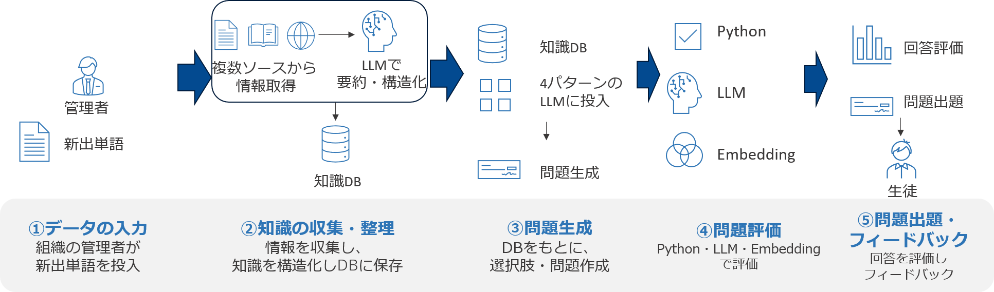
Python
LLM
Embedding
知識DB
4パターンのLLMに投入
問題生成
回答評価
問題出題
複数ソースから
情報取得
LLMで
要約・構造化
管理者
新出単語
知識DB
生徒
①データの入力
組織の管理者が
新出単語を投入
②知識の収集・整理
情報を収集し、
知識を構造化しDBに保存
③問題生成
DBをもとに、
選択肢・問題作成
④問題評価
Python・LLM・Embeddingで評価
⑤問題出題・フィードバック
回答を評価し
フィードバック

Slide 26
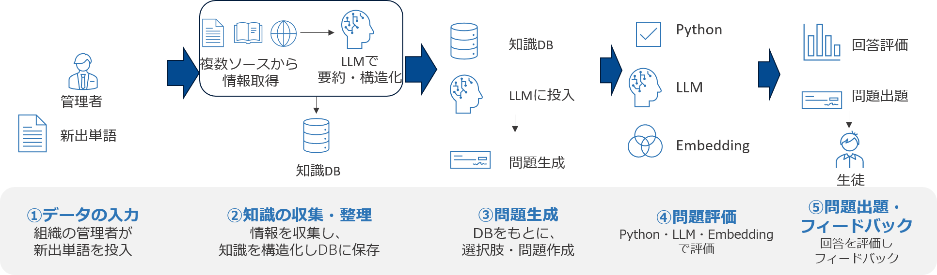
Python
LLM
Embedding
知識DB
LLMに投入
問題生成
回答評価
問題出題
複数ソースから
情報取得
LLMで
要約・構造化
管理者
新出単語
知識DB
生徒
①データの入力
組織の管理者が
新出単語を投入
②知識の収集・整理
情報を収集し、
知識を構造化しDBに保存
③問題生成
DBをもとに、
選択肢・問題作成
④問題評価
Python・LLM・Embeddingで評価
⑤問題出題・フィードバック
回答を評価し
フィードバック

Slide 27
研究手法②：問題生成モデルと学習用データ
知識収集
ファインチューニング済みモデルの構築
入力
用語＋説明文
生成モデル
未調整
添削
Python・LLM・Embedding
添削済みの生成問題
問題・4択・正解・解説
モデルの比較
① ファインチューニングなし
② 添削済みデータ：200単語・400問
③ 過去問：400問（新出単語を除外）
④ 混合：添削済み200問＋過去問200問
添削済みの生成問題
200単語・400問
既存の過去問題
400問
新出単語に関する問題を除外
学習用データセット
② 添削済み400問／③ 過去問400問
④ 各200問の混合データ
ファインチューニング
モデルを調整
4パターンのモデル
同じ評価条件で
生成問題の品質を比較
Notes:
データかプログラムか分からない
P6との対応

Slide 28
研究手法④：生成問題の評価・添削
① Pythonによる判定
形式的評価
生成結果が空でないか
選択肢が不足していないか
選択肢の文字数に差があるか
日本語が出力されているか
②LLMによる判定
意味的評価
用語と問題文に関係があるか
問題文が自然か
内容に誤りがないか
正解・解説が妥当か
③ Embeddingによる判定
類似度評価
Sentence-BERTで文章を
ベクトル化
要約と問題文の類似度を計算
閾値0.6以上を基準として検討
入力
生成された
4択問題
評価結果を統合
各評価結果・スコア・理由を保存
採用基準を満たすか
採用／除外を判定
採用問題
最終問題データへ
除外問題
分析用データへ
3つの判定は役割が異なるため、単独ではなく組み合わせて問題の妥当性を確認する

